Slide 1
Doel van deze les:
Waarom de lessen over relaties en seksualiteit?
Welke relaties kun je hebben?
Wat zijn waarden en normen?
Welke waarden en normen zijn belangrijk in een goede relatie?

Slide 2

Relaties

Slide 3


Slide 4

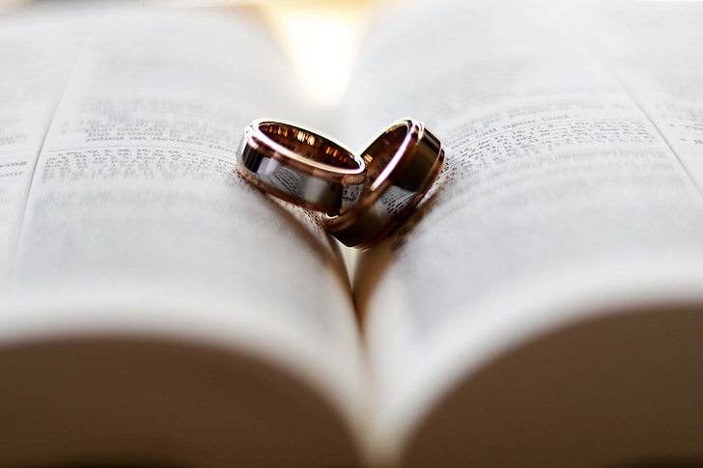
Wat is voor jou belangrijk als je een relatie krijgt?
Wat is voor jou belangrijk bij de keuze van een vriend of vriendin, als je verkering krijgt?
Wat is voor jou belangrijk bij de keuze van een vriend of vriendin, als je verkering krijgt?

Slide 5
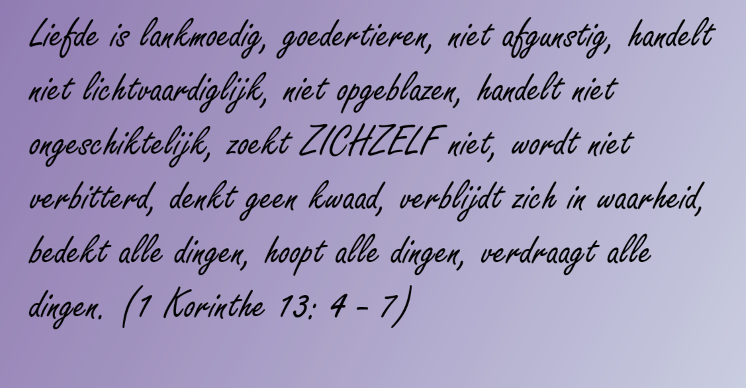
Normen en waarden: wat vind je zelf, maar vooral: Welke vindt God belangrijk?
God geeft normen en waarden zodat de mensen volgens Zijn wil met elkaar kunnen samenleven. En Zijn wil is ook goed voor mensen.
God vindt LIEFDE onmisbaar in relaties.
God vindt LIEFDE onmisbaar is relaties.

